Slide 1



Webinar
28 januari 2025
19.30 – 20.30 uur
Vochtoverlast in huis, door grondwater
Bijeenkomst wordt opgenomen en op de website gezet!

Slide 2
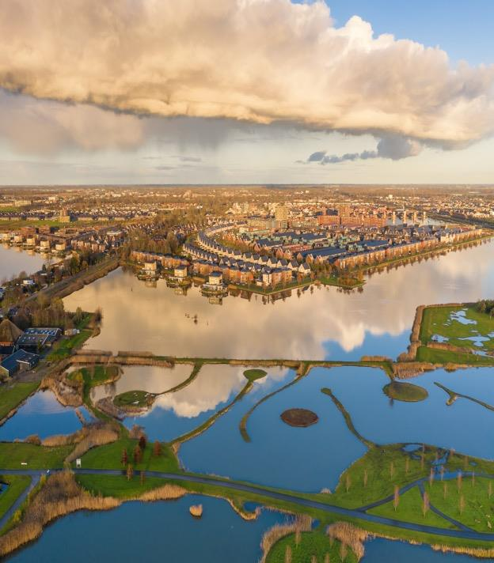



Even voorstellen
Wouter Kooijman
Consultant Bemaling, Fundering & Monitoring

Slide 3

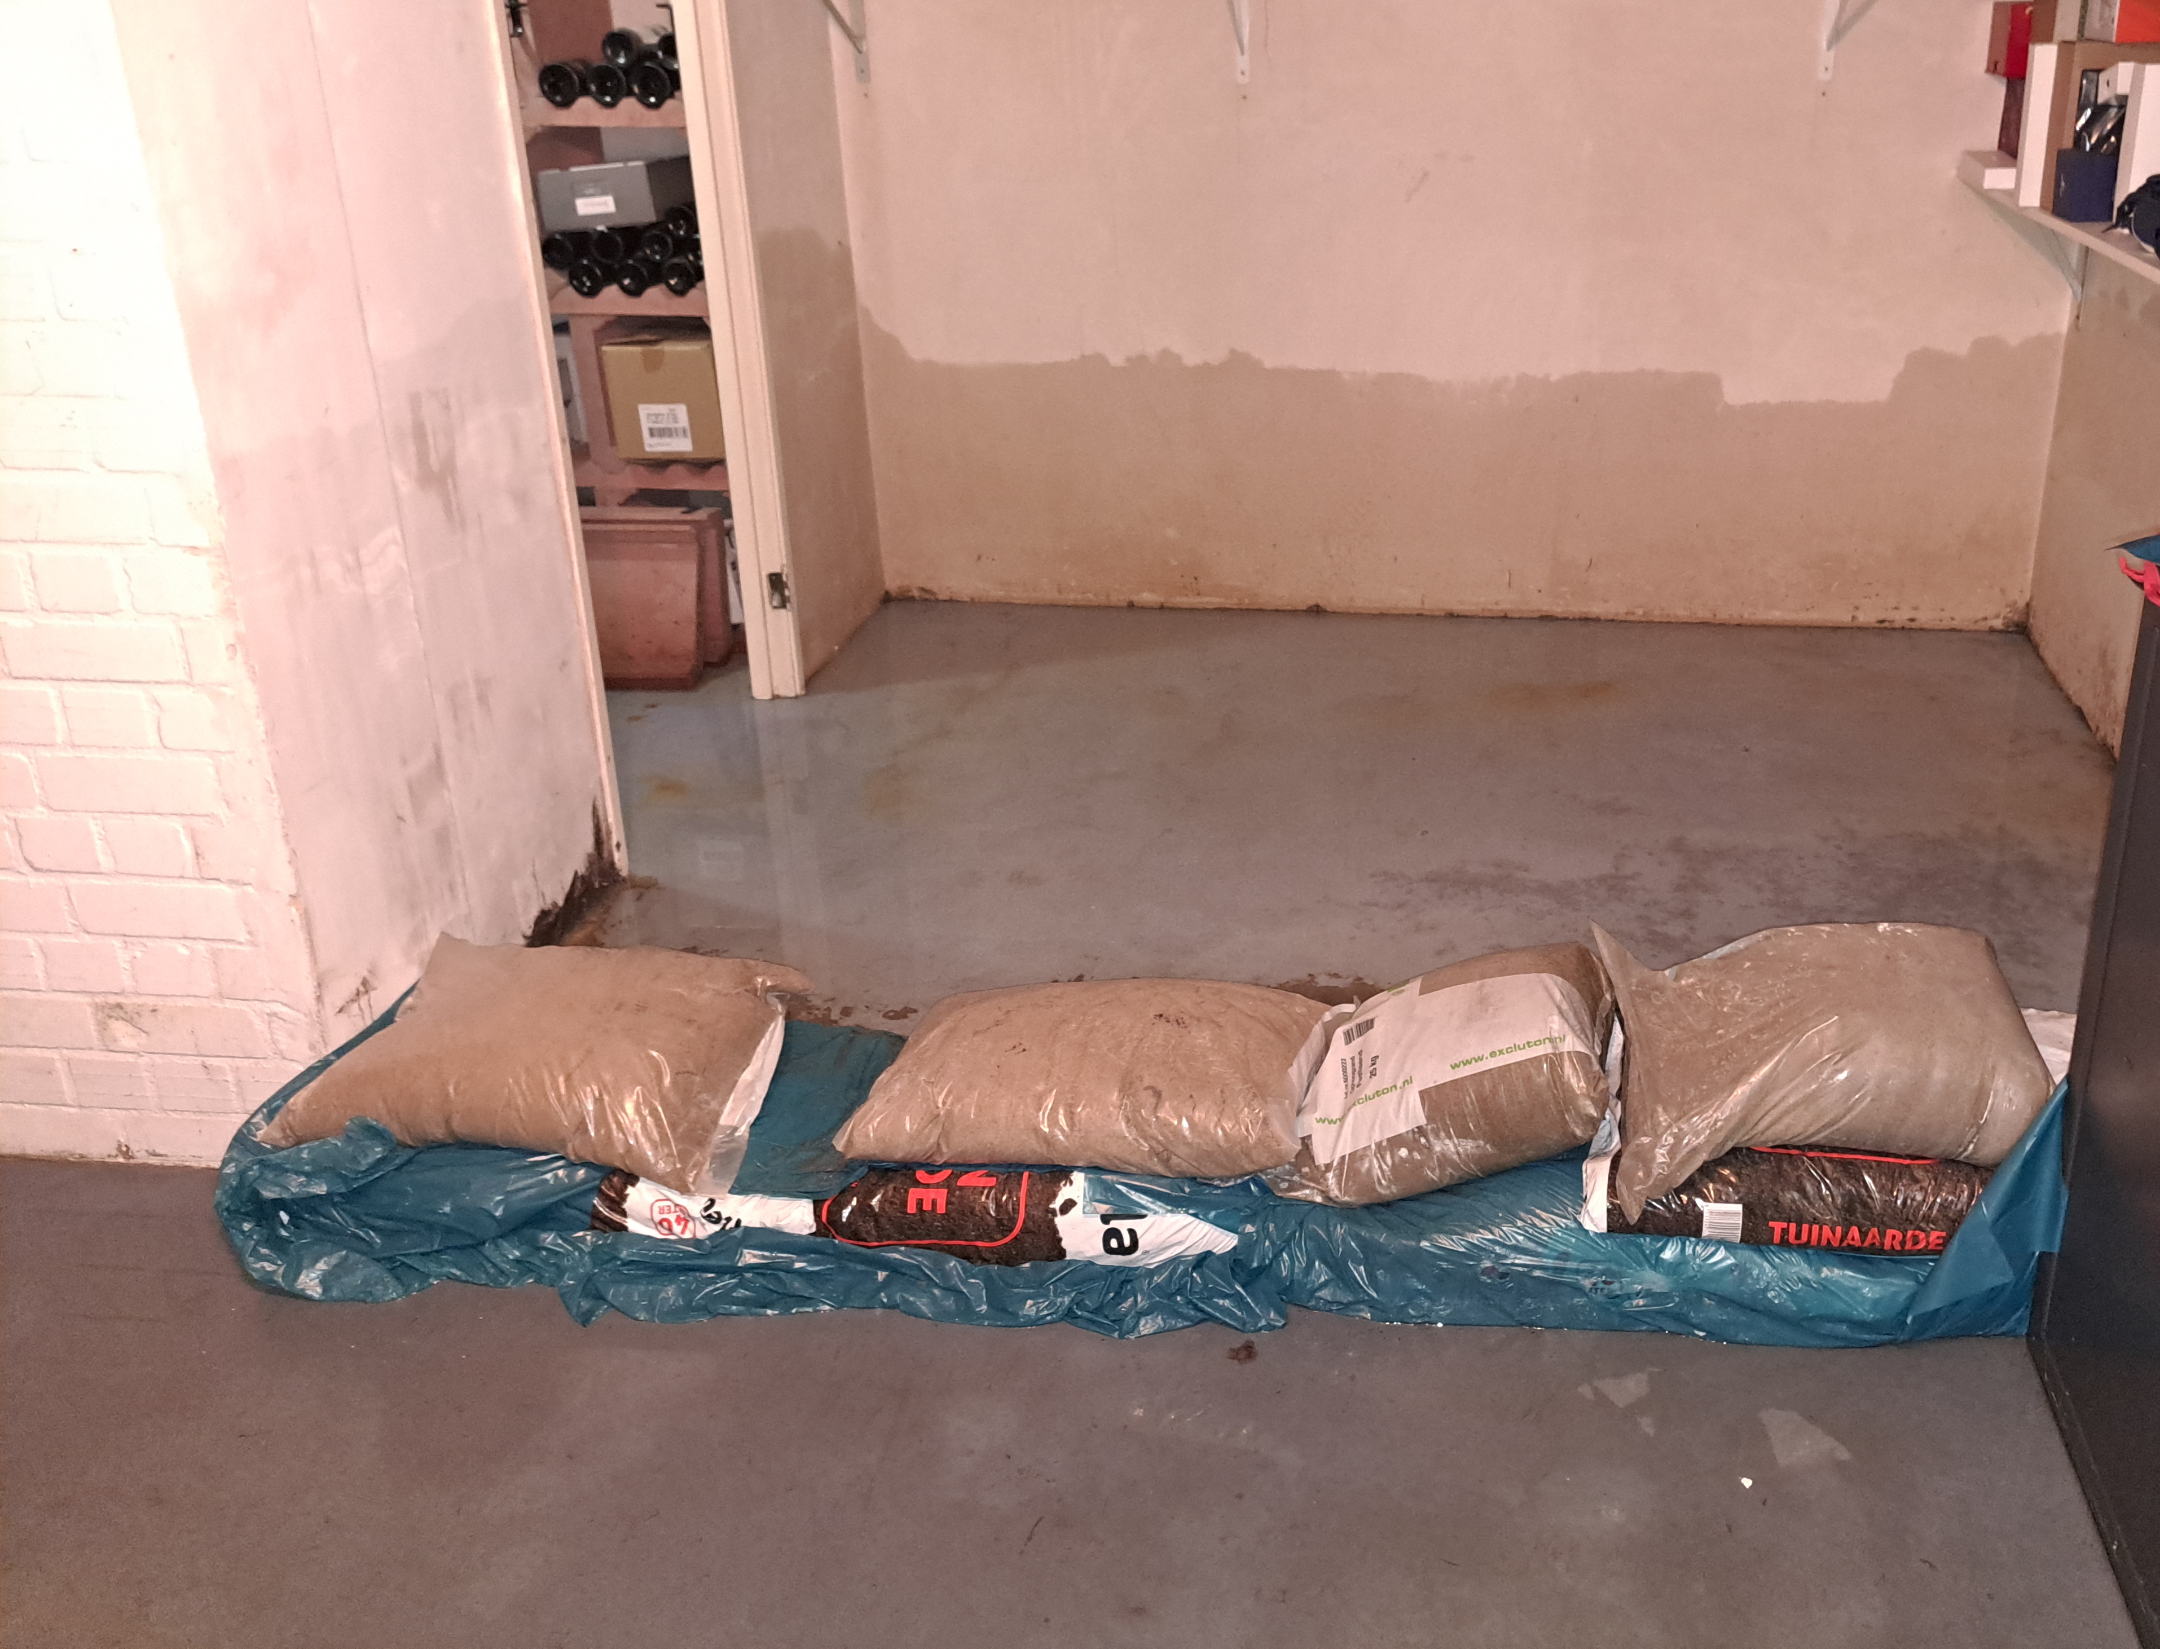
Agenda
Vochtoverlast in huis als gevolg van grondwater
Inleiding en doel
Achtergrond
Welke problemen/oplossingen
Tips & Tricks bij keuze voor aannemer
Vragen
Notes:
Veel deelnemers!
½ uur presentatie en ½ uur vragen
Vragen na de presentatie via de chat

Slide 4
Agenda
Bijeenkomst wordt opgenomen en op de website gezet!
½ uur presentatie en ½ uur vragen
Veel deelnemers!
Graag microfoon uit laten
Vragen na de presentatie via de chat
Vragen worden zoveel mogelijk samengevoegd en beantwoord
De presentatie is terug te lezen op de website van de gemeente
Notes:
Veel deelnemers!
½ uur presentatie en ½ uur vragen
Vragen na de presentatie via de chat

Slide 5
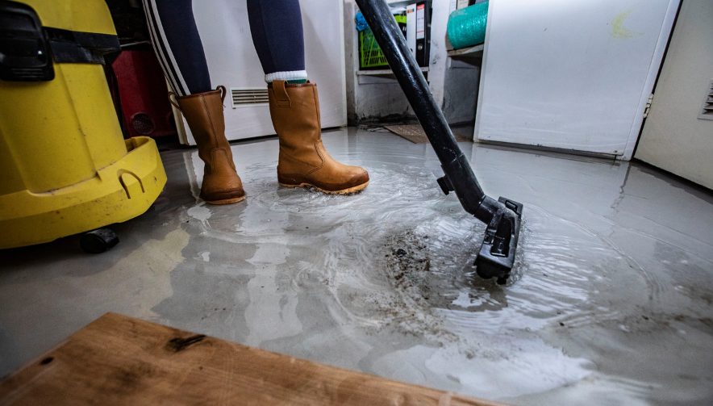

Inleiding
Inleiding en doel
Vocht in huis door grondwater?
Welke stappen kunt u nemen om dit tegen te gaan?
Welke technieken werken het best?
Hoe zorgt u voor een langdurige oplossing?
Waar op letten als u met een aannemer in zee gaat?
Welke vragen moet u stellen?

Slide 6

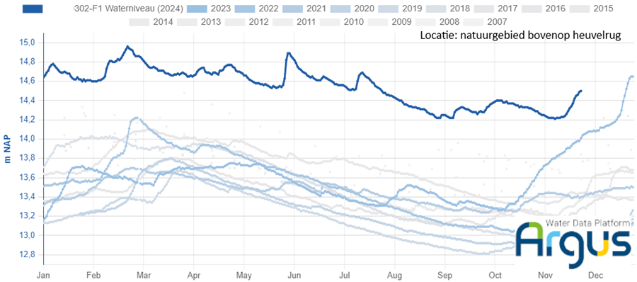
Inleiding
Achtergrond
Het afgelopen jaar was uitzonderlijk nat.
  In de periode oktober 2023 tot 1 juni 2024 is twee keer zoveel regen gevallen als normaal (bijna 1.100 mm).
Gemeente veel bericht van grondwateroverlast in huis.
Van muren waar het vocht in optrekt.
Tot kelders vol water.
Onderhoudscontract civiele kunstwerken Gemeente Maastricht

Slide 7
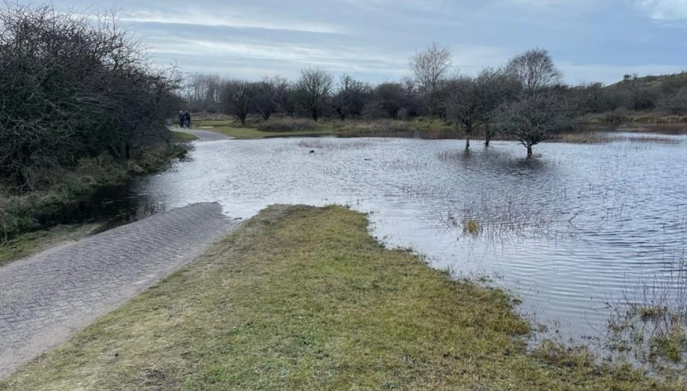
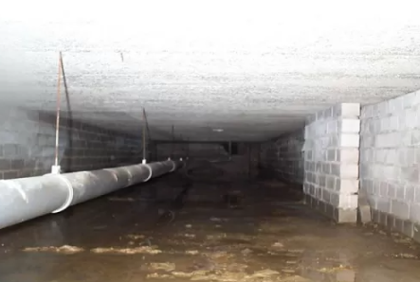
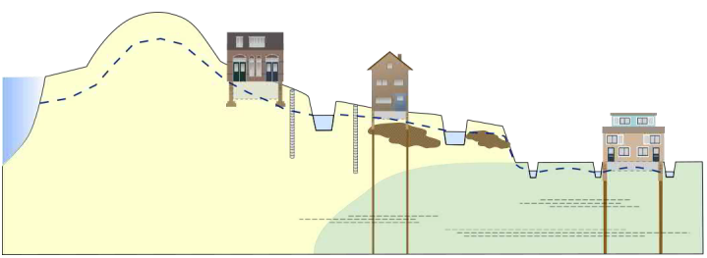

Achtergrond
Wat is grondwater?
Grondwater: water in de grond
Op ene plek hoger (heuvelrug) dan op andere plek (polder)
Gaat op en neer in de tijd
Waar komt de druppel uit de kelder vandaan?
Normaal hoog en droog
Nu nat
Soms nat, nu ook
Elk jaar nat

Slide 8
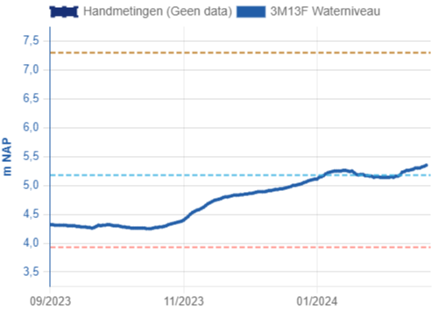
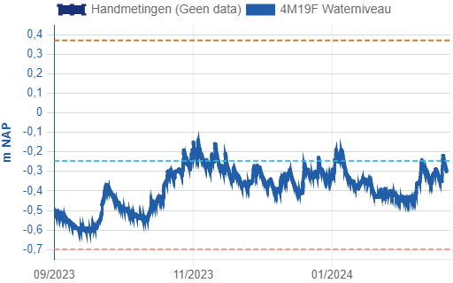
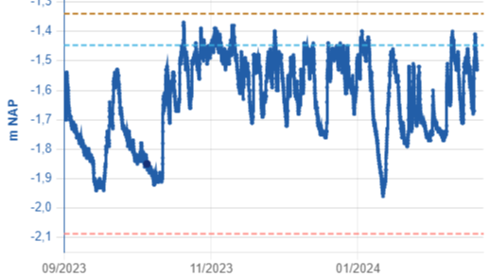
Achtergrond
Grondwater hoog op heuvelrug. Laag in polder.
Grondwater reageert traag. Stijgt traag, daalt traag.
Heuvelrug: vooral zand, alle regen infiltreert, afvoer via bodem (traag, maanden)
Polders: vooral klei en veen, afvoer via drains en sloten (sneller, dagen)

Slide 9
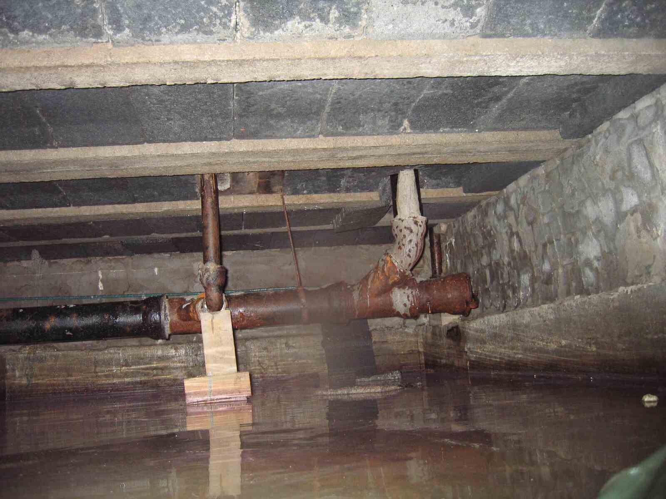
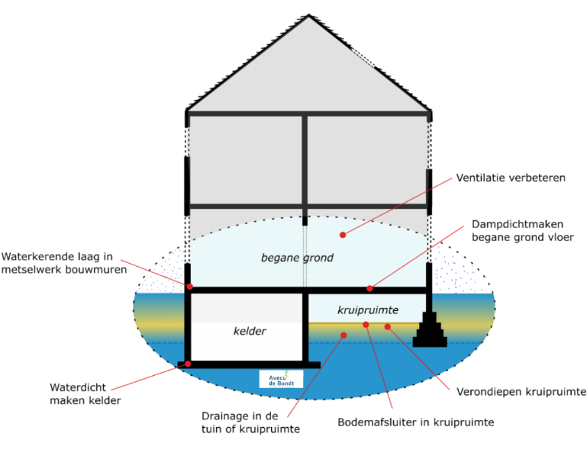
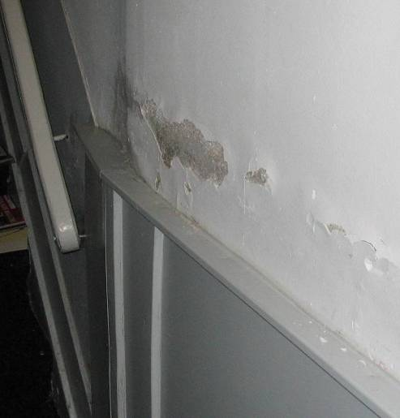
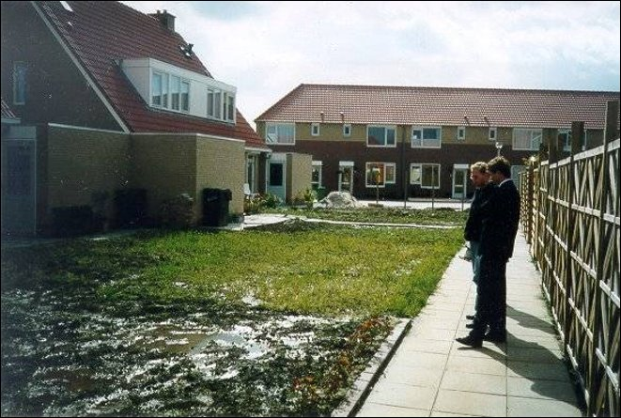
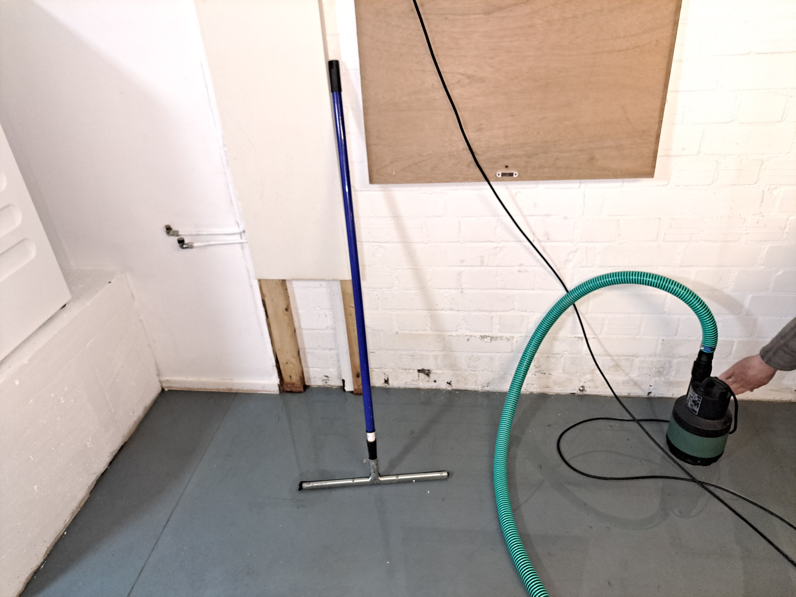
Inleiding
Problemen en oplossingen
Onderhoudscontract civiele kunstwerken Gemeente Maastricht
Belangrijk: bouw na en voor Bouwbesluit 1992
Natte kruipruimte → vochtig binnenklimaat
Optrekkend vocht in muren
Natte kelder
Natte tuin

Slide 10
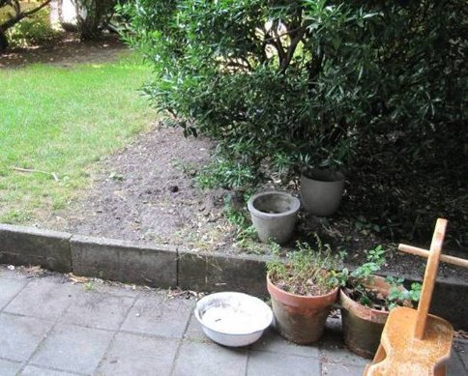
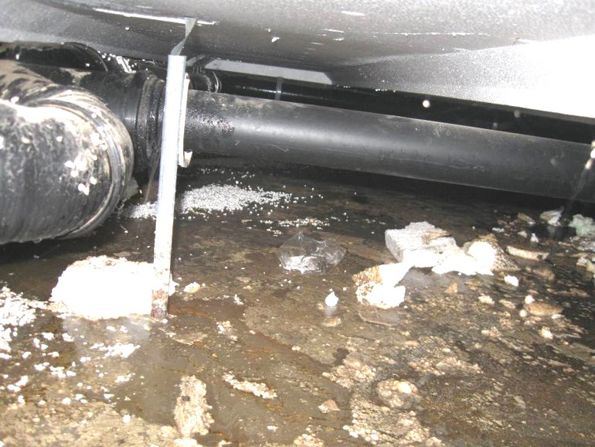
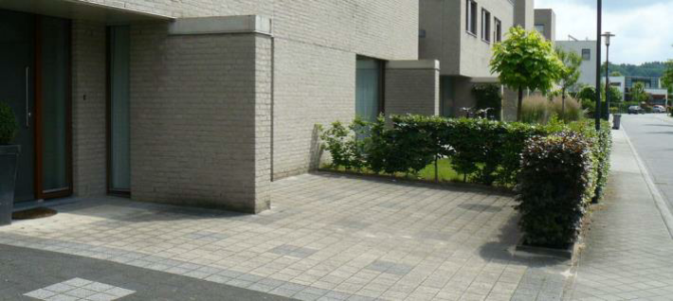
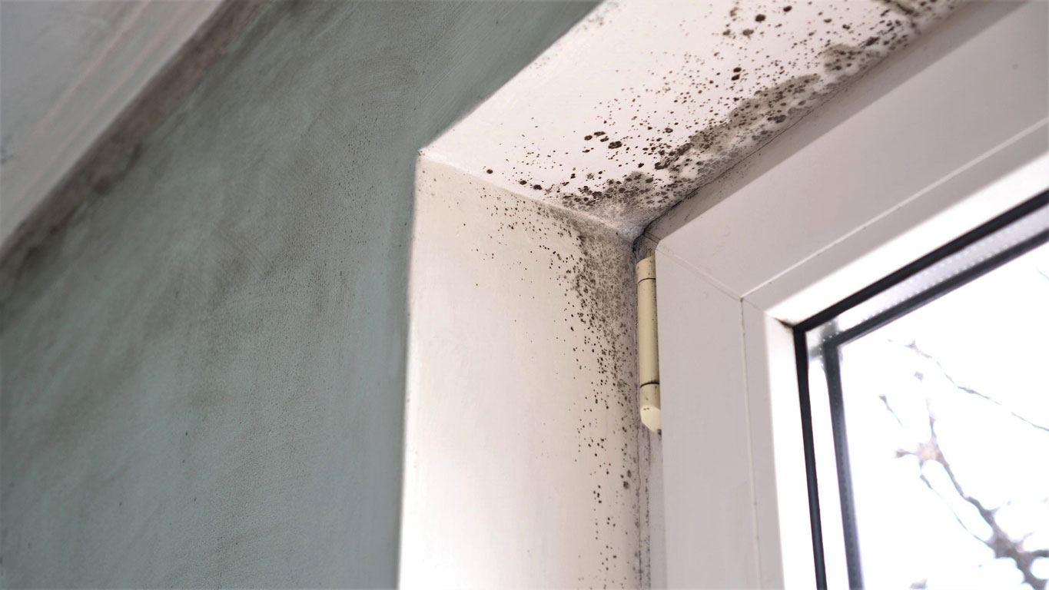
Problemen en oplossingen
Is het erg? Woningen die na (Bouwbesluit) 1992 zijn gebouwd is de vloer water- en dampdicht
Geen andere oorzaak dan grondwater?
Zoals slechte regenafvoer, slechte ventilatie,
lekkage van waterleiding/riolering, verzakte tuin
afstromingsrichting bestrating van woning af

Slide 11
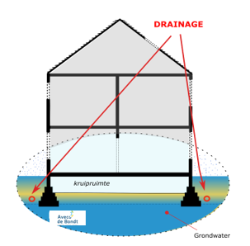
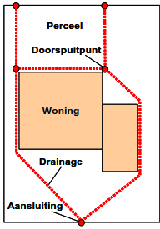
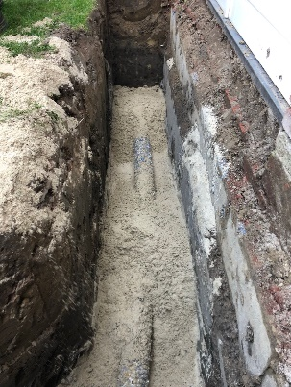
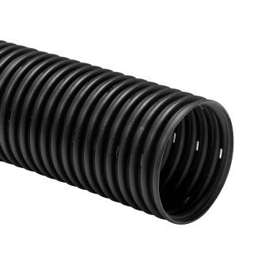
Oplossing: Drainage zelf aanleggen
Voor grondwateroverlast in tuin en/of kruipruimte
Wordt afgeraden, in met name zandgronden is het niet effectief
-Geen pomp-
Pomp gaat vaak defect en kost energie
In een klei/veen polder mogelijk wel
Afvoeren water onder vrij verval (geen pomp)
Aanleg is specialistisch! Kan schade veroorzaken aan fundering/woning en/of zakking van bodem
Notes:
Aandachtspunten:
Aanleg is specialistisch!
Passend aanlegniveau, maar zeker niet te laag.
Eén centraal lozingspunt naar de sloot, een drainageleiding of het riool
Leg doorspuitpunten aan en onderhoud het systeem
Leg de leiding onder de laagste grondwaterstand aan

Slide 12
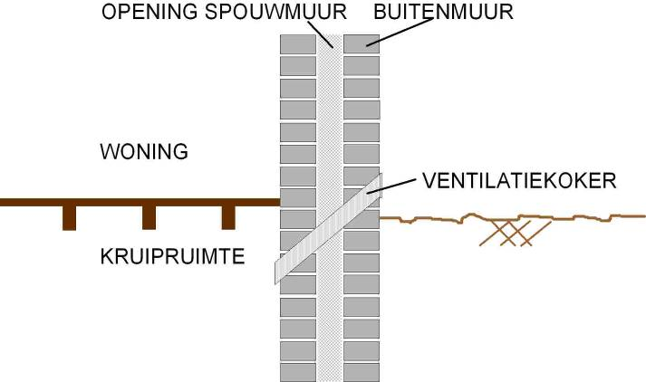
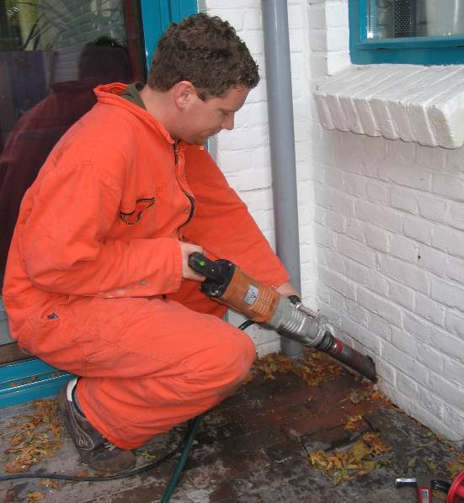
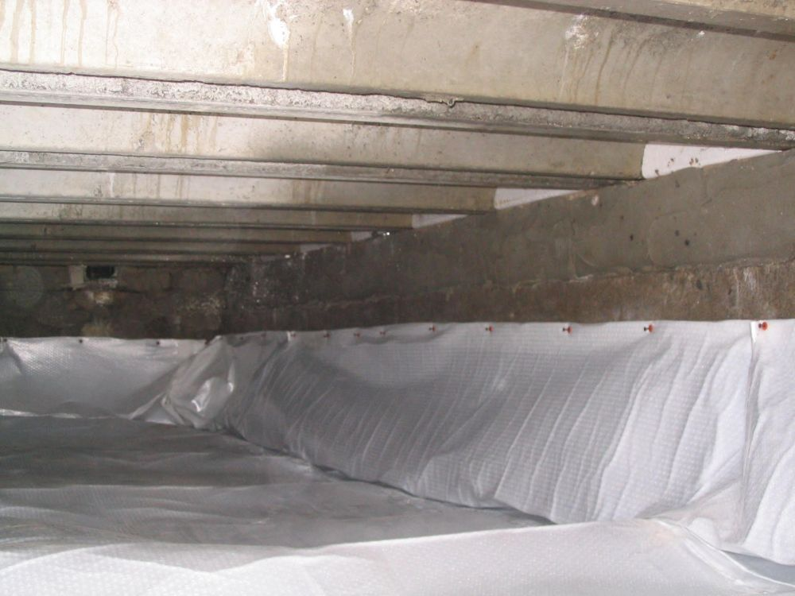
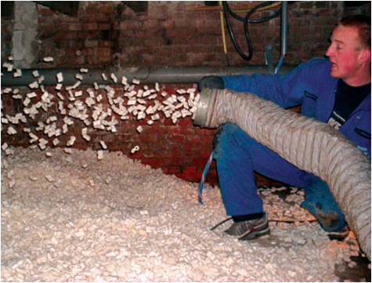
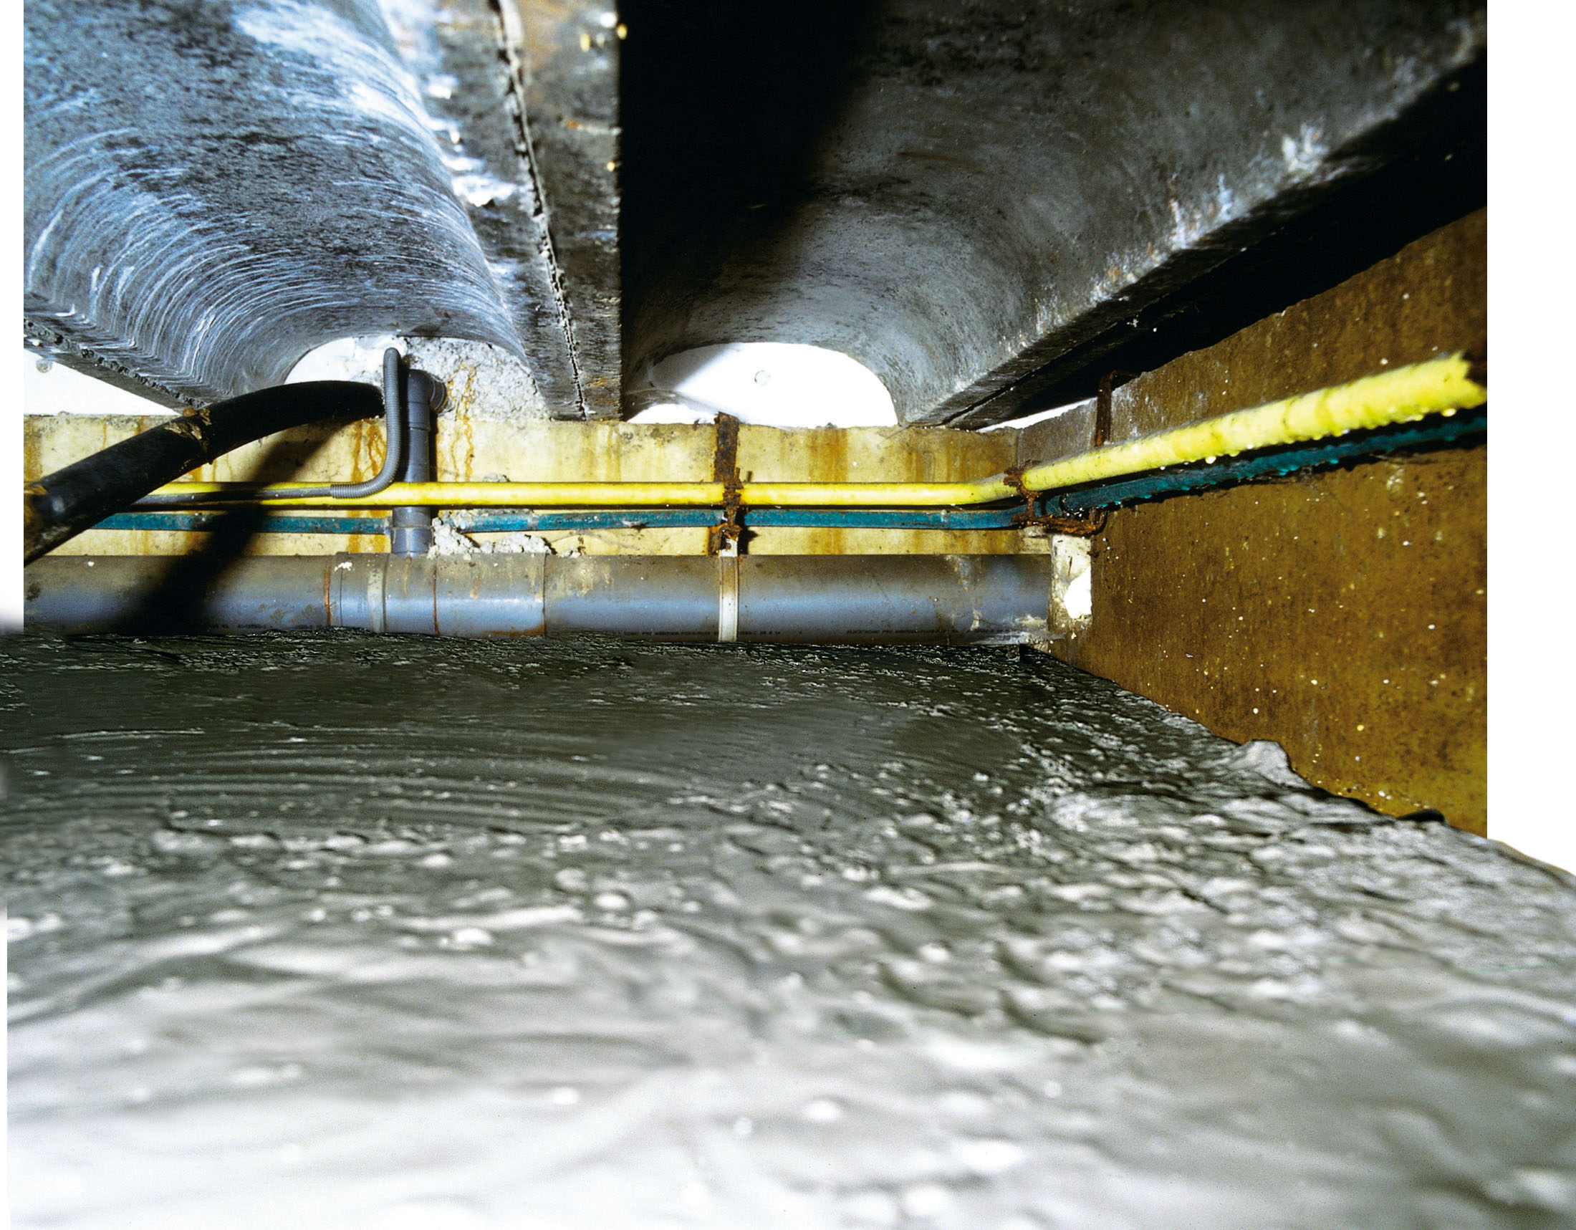
Inleiding
Oplossing: Natte kruipruimteciviele kunstwerken Gemeente Maastricht
Mogelijke maatregelen:
Ventilatie, minimaal 2 voor en 2 achter
Bodemafsluiter/verontdiepen kruipruimte
Dampdicht maken vloer / vloer vervangen
Let op ventilatie houten vloeren en risico’s bij toevoegen
extra gewicht!!
Ventilatie
Versterk folie
Opvulmateriaal
Schuimbeton
Notes:
Ventilatie, 2 voor en 2 achter
Bodemafsluiter/verontdiepen kruipruimte (ruimte
Dampdicht maken vloer

Slide 13
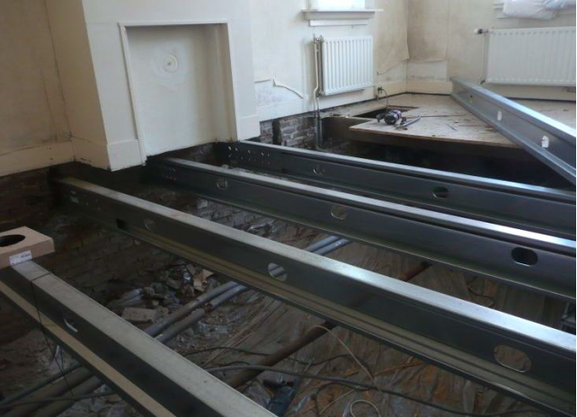
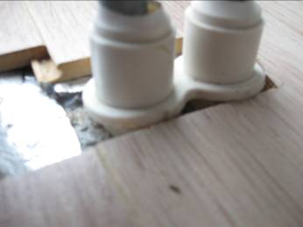
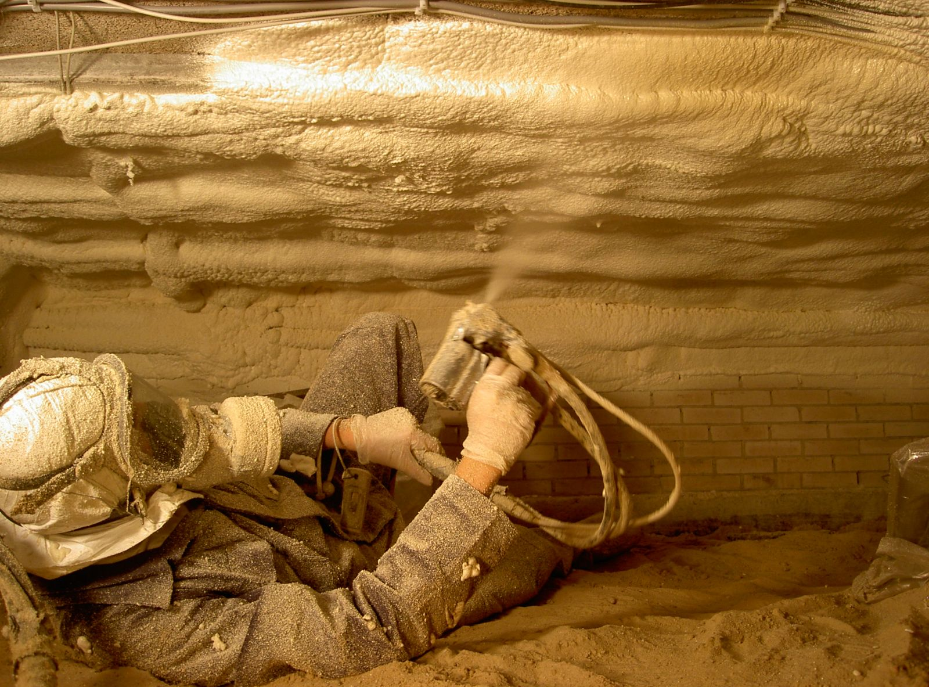
Inleiding
o
e
Oplossing: Natte kruipruimteciviele kunstwerken Gemeente Maastricht
Mogelijke maatregelen:
Ventilatie, minimaal 2 voor en 2 achter
Bodemafsluiter/verontdiepen kruipruimte
Dampdicht maken vloer / vloer vervangen
Let op ventilatie houten vloeren en risico’s bij toevoegen
extra gewicht!!
Vervangen vloer
Afdichten leidingdoorvoeren / kruipruimteluik
Polyurethaan (PUR)
Notes:
Ventilatie, 2 voor en 2 achter
Bodemafsluiter/verontdiepen kruipruimte (ruimte nodig)
Dampdicht maken vloer
Kan extra optrekkend vocht ontstaan wanneer muren in kruipruimte vochtiger worden (bij verhoging of te weinig ventilatie.

Slide 14
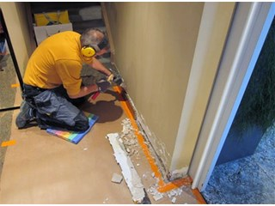
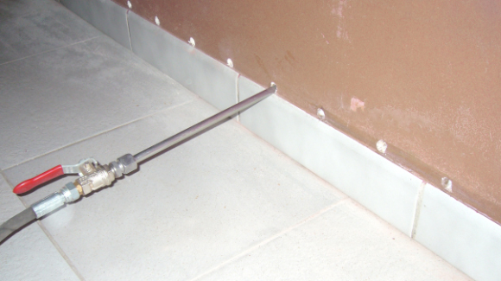
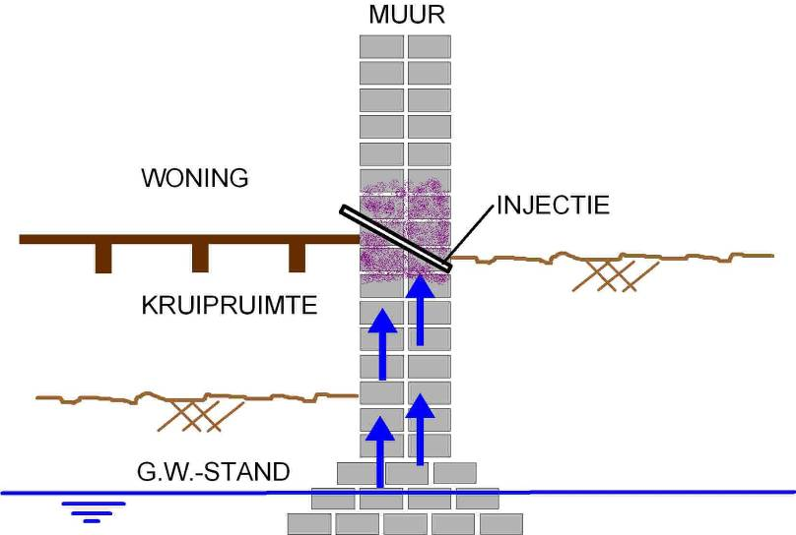
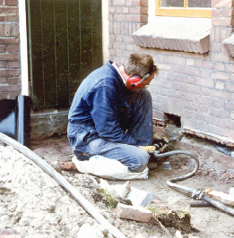
Inleiding
Oplossing: Optrekkend vochtciviele kunstwerken Gemeente Maastricht
Waterkerende laag in de muur:
Injecteren
Loodslabbe of laag glas
Voorbereiding
Injecteren
Aanbrengen loodslab
Notes:
VOORAL BIJ GEMETSELDE MUREN/FUNDERINGEN
Schadebeeld optrekkend vocht:
tot anderhalf- à twee meter boven het vloerniveau
rottende balkkoppen houten vloeren
uitbloei van zouten
loskomen of verpulveren van pleisterwerk,
stenen en/of verf
Probleem voornamelijk bij oudere woningen – trasraam ontbreekt of is verouderd – of grondwaterstand is teveel gestegen

Slide 15
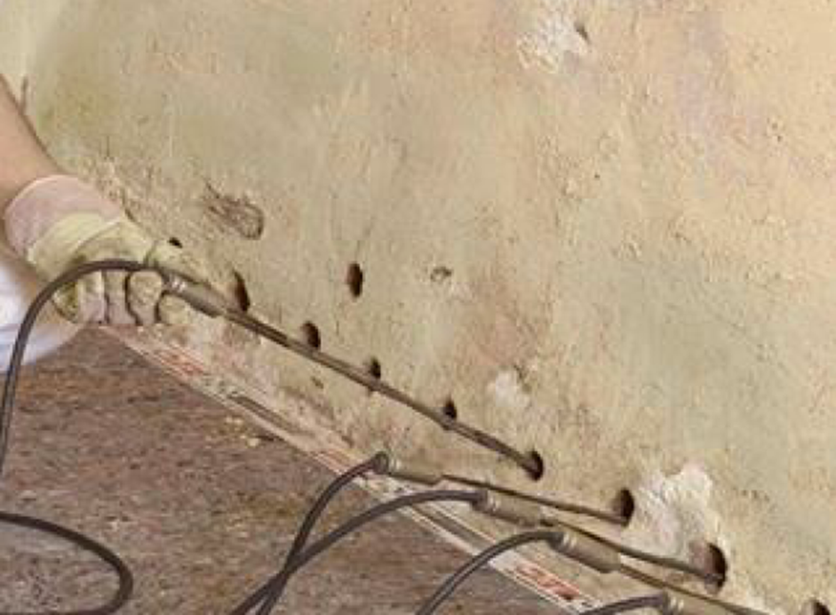
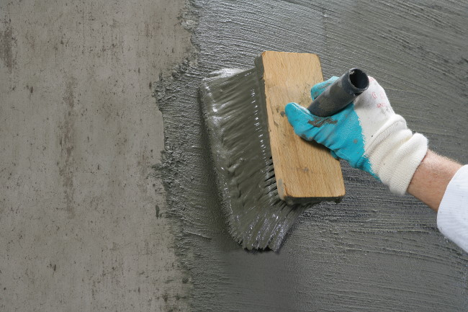
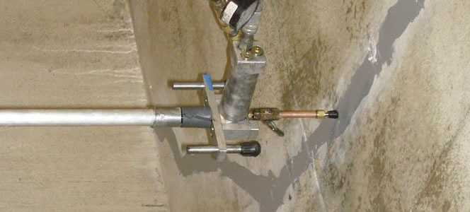
Inleiding
Oplossing: Lekke kelders Gemeente Maastricht
Belangrijke vraag: tot welk niveau was de kelder oorspronkelijk waterdicht?
Drie mogelijke maatregelen tegen wateroverlast in de kelder (of combinatie):
1. Injecteren van de kelder
2. Waterdichte coating aanbrengen
3. Waterdichte bak in de bestaande kelderbak aanbrengen
Effectiviteit, maar ook de kosten lopen in dezelfde volgorde omhoog
Maar ook lekkage via koekoek of leidingdoorvoeren repareren
Ventilatie verzorgen
Injecteren scheur
Injecteren
Coating kelder

Slide 16
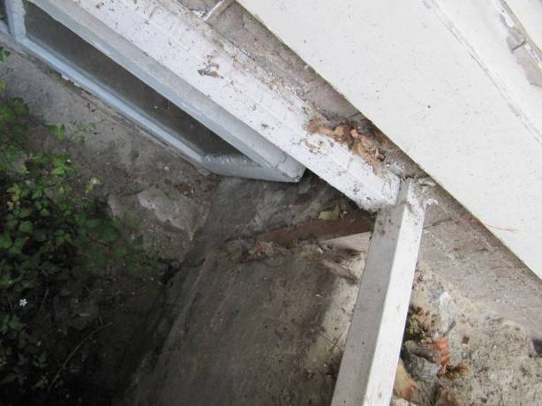
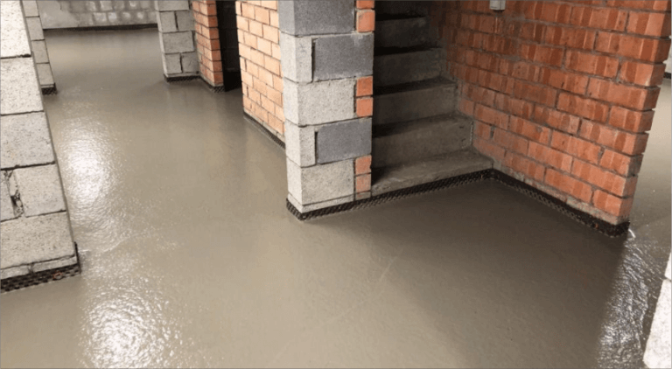
Inleiding
Oplossing: Lekke kelders Gemeente Maastricht
Belangrijke vraag: tot welk niveau was de kelder oorspronkelijk waterdicht?
Drie mogelijke maatregelen tegen wateroverlast in de kelder (allemaal verschillende technieken en manieren):
1. Injecteren van de kelder
2. Waterdichte coating aanbrengen (buiten- of binnenzijde)
3. Waterdichte bak in de bestaande kelderbak aanbrengen
Effectiviteit, maar ook de kosten lopen in dezelfde volgorde omhoog
Maar ook lekkage via koekoek of leidingdoorvoeren repareren
Ventilatie verzorgen
Nieuwe betonvloer
Lekkage koekoek

Slide 17
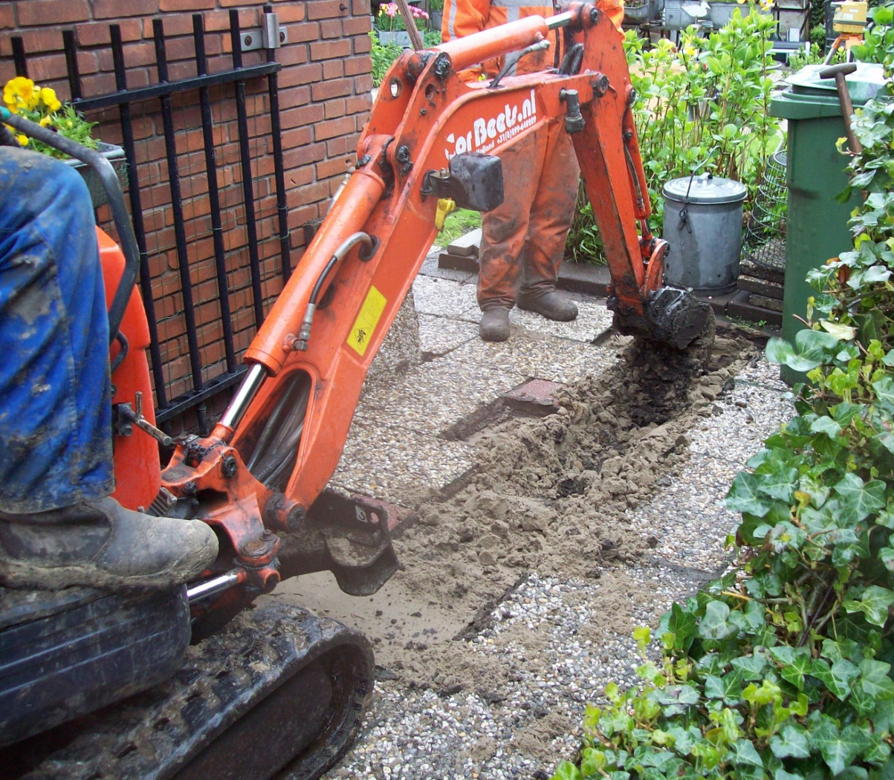
Inleiding
Tips bij het kiezen van een aannemer
Vraag bij buren, vrienden en kennissen naar ervaringen met aannemers
Maak altijd een afspraak op locatie, kan geld kosten
Bij betonwerk/-reparatie, kies bij voorkeur een aannemer met een VBR keurmerk
Meer algemene tips:
https://www.eigenhuis.nl/wonen/klussen/verbouwen/aannemer-offerte-contract

Slide 18
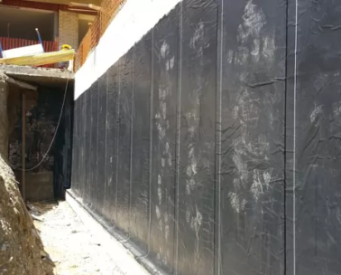
Inleiding
Tips bij het kiezen van een aannemer
Maak met de aannemer afspraken over wat en waar waterdicht wordt gemaakt: alleen de plek waar momenteel overlast optreedt, of een totaaloplossing voor de gehele kelder/muur/etc.
Maak ook afspraken tot welk (grond)waterniveau de kelder waterdicht wordt gemaakt. Neem daarbij een ruime marge
Maak afspraken over de uit te voeren werkzaamheden. Wordt alleen de maatregel voor het waterdicht maken van de constructie uitgevoerd, of ook bijvoorbeeld andere herstelwerkzaamheden
Maak afspraken over garantievoorwaarden, probeer minimaal 5 jaar

Slide 19
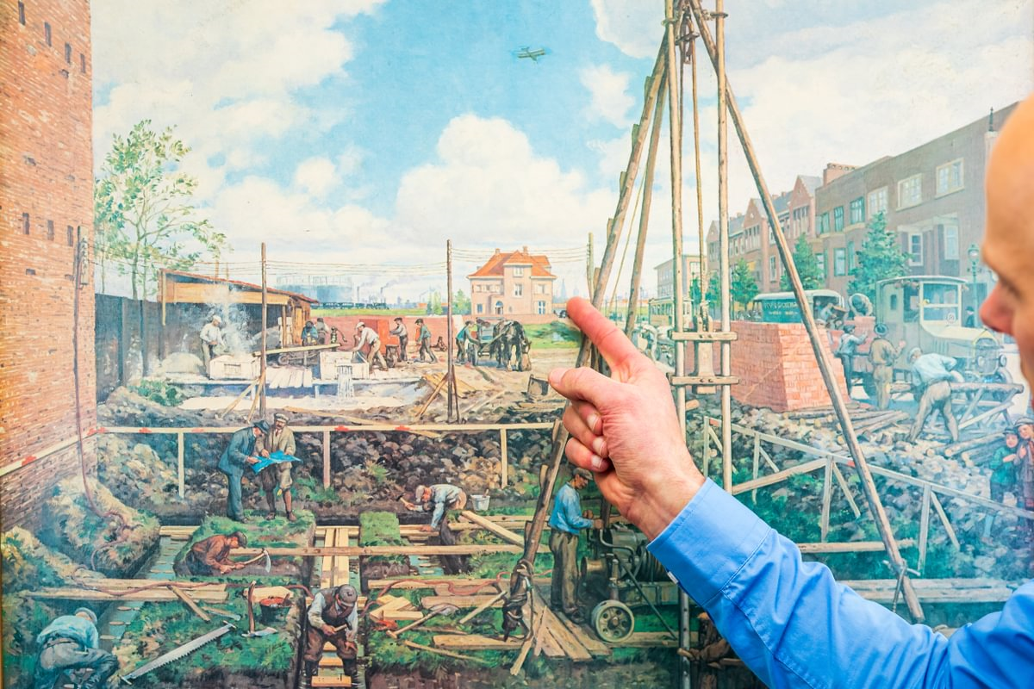
Inleiding
Vragen? – via chat –
Onderhoudscontract civiele kunstwerken Gemeente Maastricht

